Slide 1
Project Summary
Weichen - Tu

Slide 2
Definition
以下定義章節Sequence
章節 目的(紅色)
章節 架構(綠色)
章節 問題(藍色)、問題的根本(紅色)
解決辦法 (黑色)
字的大小由28 一路縮小 28,24,20,… 依層級遞減

Slide 3
Project List
利用硬體的 Debug Port 建構 ADC 系統
Notes:
可以強調自身利用Matlab建構多個系統來分析

Slide 4
ADC 數位架構
章節列表
目的
解決的問題列表
ADC 架構

Slide 5
ADC 數位架構
目的 : 透過引入ADC架構(*)，可以用實際數據模擬數位結果。
透過HW DebugPort 並搭配Logic Analyzer 來重現硬體看到的數據。
Notes:
起因 : 某次學長請我使用8個Debug Port，來觀察Data是否有在Vcm之上…，但是用LA並在搭配內建分析器Parallel觀察Data實在不容易，因此想說是否能將Data傳送出來。這便是第一步。
猜測 : 為何前人都沒有做出來，原因之一是他們不曉得可以輸出CSV檔
HW 提供 ADC 8個Bit 的個別Port，代表實際上HW SAR ADC的過程。
讀ADC Data不需要像外部Sensor一樣，SampleRate過於慢

Slide 6
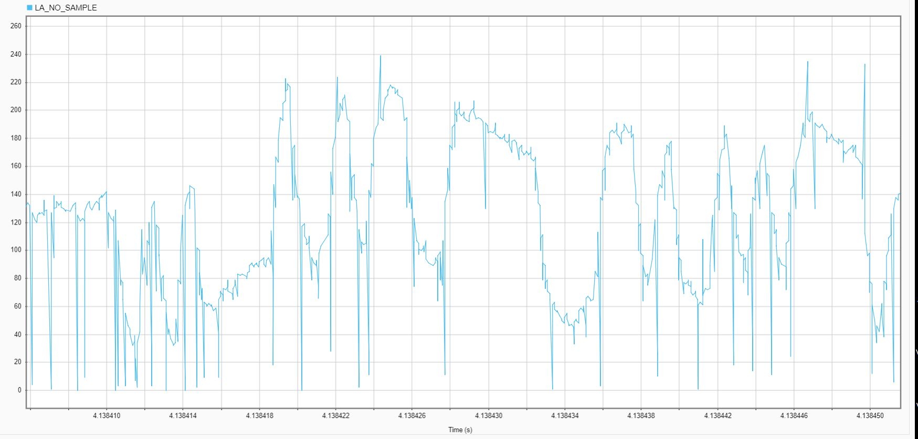
LA 不經過處理的Waveform
Notes:
可以觀察到藍色大量Glitch

Slide 7
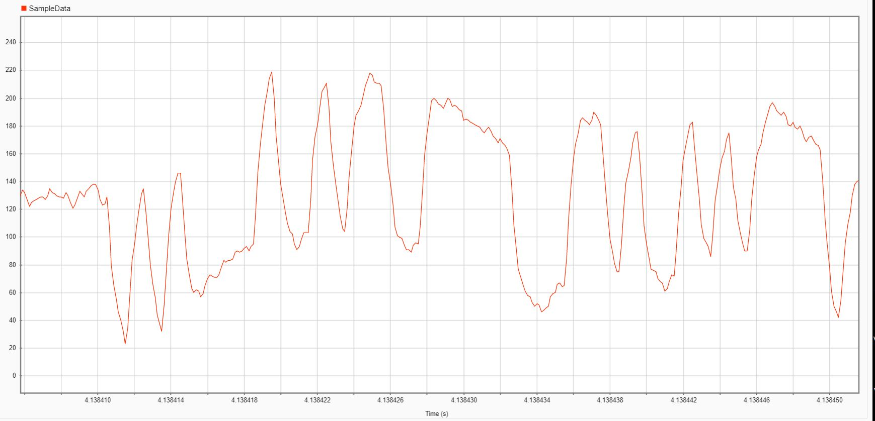
Sample後的Waveform

Slide 8
ADC 數位架構 Solve Issue List
調整數位電路的參數
USI2.0 Platform 漏打1us問題
模擬 HPF filter + Digital Schmitt triger電路Decode結果
AGC Flow 建構模擬
Notes:
Correltaion Threshold 、Slicer Threhold、Decode windows
Novatek and Oppo Platform
無論是類比電路還是數位電路兩者皆有

Slide 9
主要內容
內容 :
Analog Circuit
ADC 電路
Debug 傳換成 Data

Slide 10
Analog Circuit
簡易示意圖
Vcm
Ring
ADC
Digital架構
HPF
PGA
HW ADC Port
Notes:
1. PGA 是 低通濾波器將高頻訊號有效阻擋住。Gain值越大 Slew Rate越緩(頻寬越小) 與之後的AGC流程有密切關係

Slide 11
ADC Sample
問題
HW ADC Port :
1. SAR ADC過程

Slide 12
SAR ADC
重點 :
採樣
轉換
實際情況

Slide 13
SAR ADC 採樣
採樣 :
ADC
RX_PGA
Vc
Vcm
Notes:
透過開關對ADC內部矩陣電容充電，並藉此取樣

Slide 14
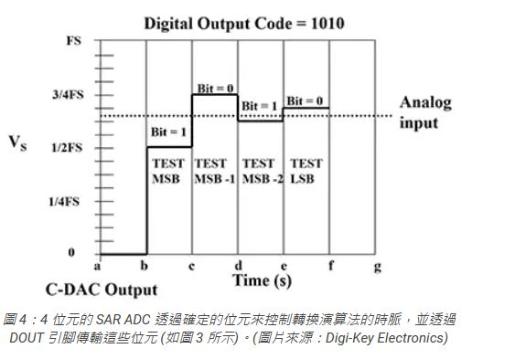
SAR ADC 轉換
透過二分法以及比較器電路周邊電路等等將Analog訊號轉換成數位訊號。
從MSB開始擷取
等到Lock完再透過CLOCK敲給ADC_OUT

Slide 15
SAR ADC 實際狀況
重點 :
從DebugPort 看到的是時脈敲完後的結果
2. 由於PCB LayOut 以及Trace length看到的結果並不會MSB先lock
3. 上述原因大概各個Port差不多有20~30ns的Phase Delay

Slide 16
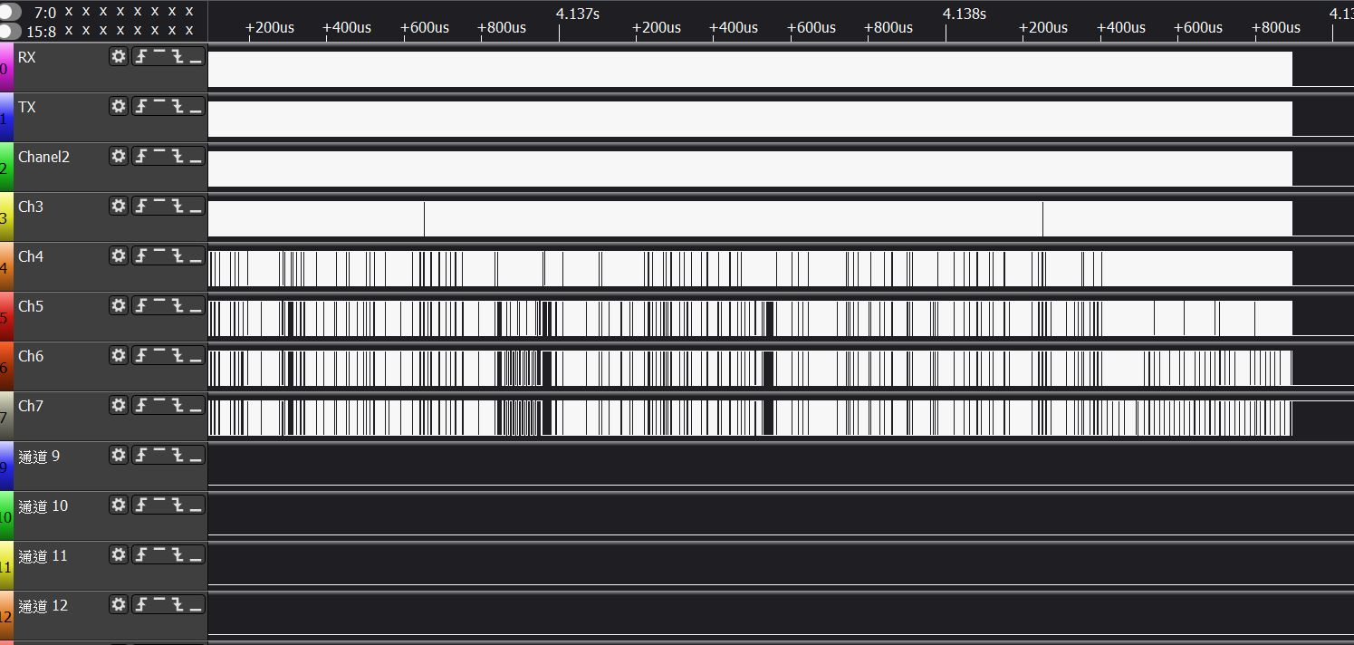
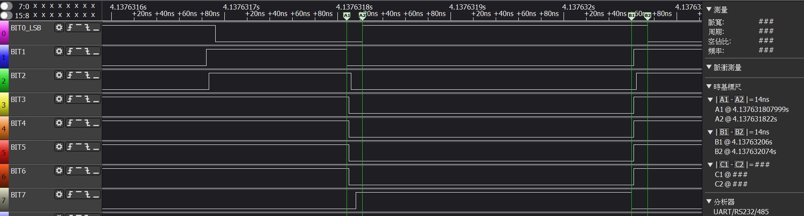
SAR ADC 實際狀況

Slide 17
SAR ADC 實際狀況
Notes:
講述LA的儲存方式
LA 的 SampleRate 最高可以到500MHZ
當儲存成csv檔時，指針對數值變化的時間點儲存

Slide 18
SAR ADC 早期、目前做法
Method
1. 利用ADC CLK PORT ，ADC CLK 代表著數位Sample的時間點
2. 透過Group來決定最後數位Sample的時間點
Notes:
Sample的時間點取這個Group的最後
Group 指的是 8個Port 開始變化的時間不超過40ns，將這些時間點列在相同的Group。
1. ADC CLK 利用該Port 會損失LSB information

Slide 19
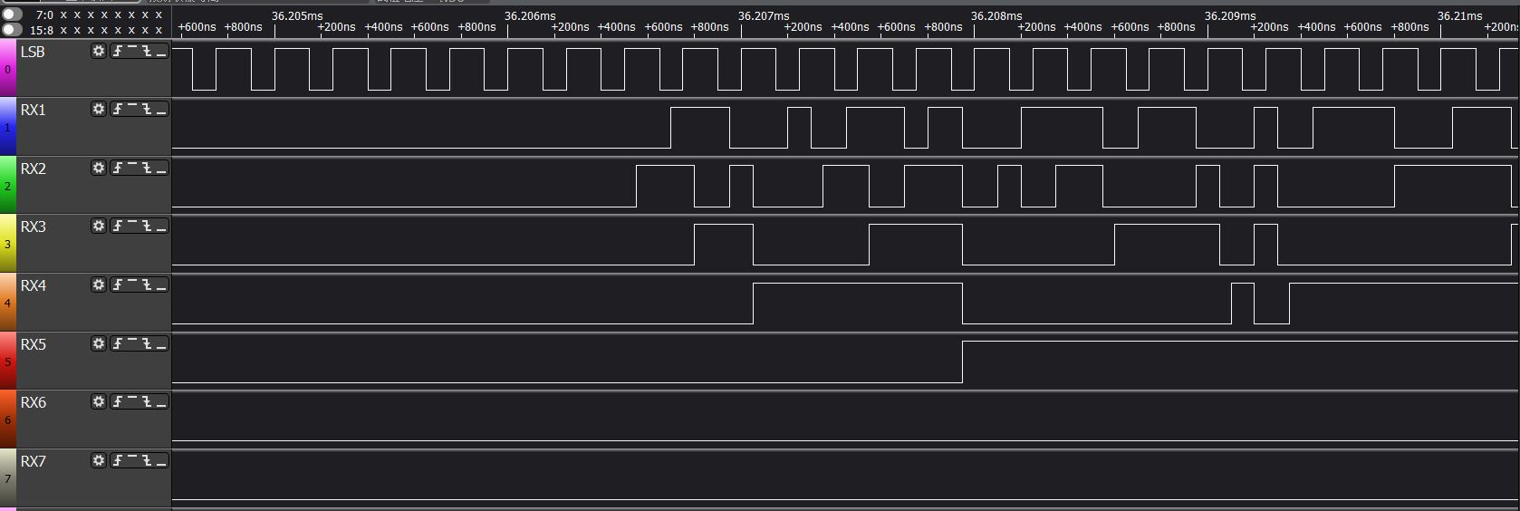
CLK SAR ADC作法

Slide 20
Code 流程
現象 :
Logic Analysis 用固定SampleRate Sample 所有Port上的點，但最終輸出CSV檔只輸出 ”任何Port上有變化的時間點，沒變化的時間點將不被記錄”。
推論 :
根據上述現象、CLK Port (125ns，所以至少任意兩點間的時間差都小過125ns(詳見下一頁)。我們的目的是抓到CLK PORT上Rising and Falling的時間點

Slide 21
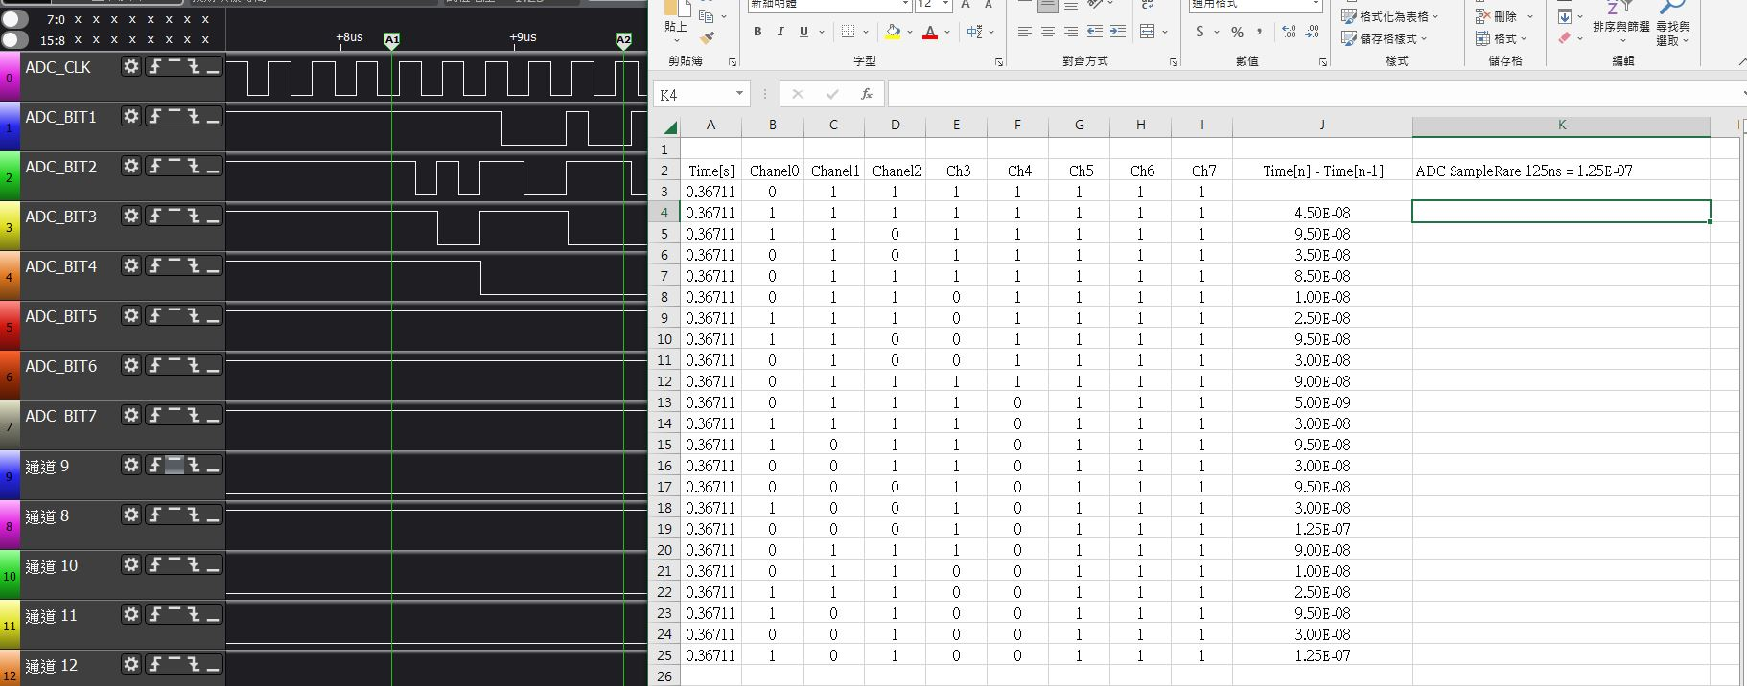
Code 流程
ADC CLK Channel
CSV對應的時間位置
Notes:
First Method
1.
利用Matlab處理矩陣速度較快的理由。假定 x[n] = 0, x[ n+1] = 1,
x[n+1] is rising edge, D[k] = [ 0 , x ] , C[k] = [x, 0] then (D-C )[k] = D[k] –C[k]
(D-C)[n+1] = x[n] – x[n+1] = -1 , then if and only if x[n+1] is also Rising edge
Similar for falling edge. It is fastly in matalb use matrix calulation
2. 利用merge sort 將Rising Edge and Falling Edge merge

Slide 22
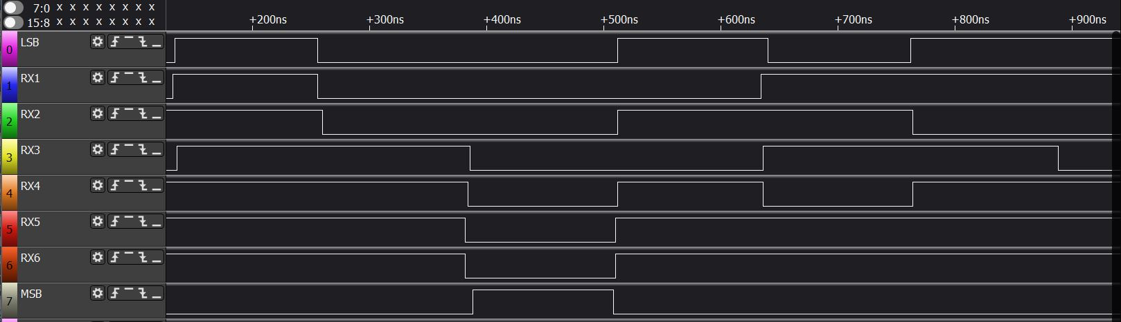
Group SAR ADC
Notes:
透過分群的作法

Slide 23
Data Group
Group1
Group2

Slide 24
Code 流程
重點 :
如何區分Group (詳見下一頁)
如何重建Sample

Slide 25
Code 流程 Group
125ns
125ns
5ns
15ns
90ns
GroupLeader
GroupLast
透過以上方法，我們利用各個Group的Last來確立最後Sample的時間點
Notes:
Use
Diff_time[n] = Time[n] – Time[n+1] and GroupLeader always lock in new Group
Sum(Diff_time[k] + … Diff_time[k+j]) > 40ns( tolerance) then find the last point of Group

Slide 26
Code 流程 Sample
125ns
GroupLeader Array
Sample Data
註解 :
1. 第一排點是以上述方法取得的Timing idx
2. 將這段時間進行Sample Sample時間為125ns

Slide 27
總結
1. ADC 架構讓FW能夠快速模擬數位硬體行為，降低學長們Sim code的時間
Notes:
硬體模擬需要耗費大量時間，只能Sim出一小段實際行為。而FW關注的點偏向於是否能Decode，Focus的點相對於硬體少很多，所以無需花費大量時間

Slide 28
數位架構
目的 : 透過ADC 架構，FW能夠模擬後續硬體如何處理訊號以及解析訊號的過程

Slide 29
數位電路
內容 :
簡略數位架構
前端訊號處理
後端Decoder電路

Slide 30
Digital 電路Diagram
後端訊號分析
RX1 Decoder
前端訊號處理
ADC
Digital HPF
Schmitt Digital
FIFO
RX0 Decoder
註解 :
訊號處理 Path :
黃色 ( 經過內部 1st HPF)
綠色 (不經過任何數位處理)
紅色 (代表訊號餵給Decoder電路)
深綠色(AGC path)
AGC
AGC circuit
Xram

Slide 31
前端訊號處理
Benefits and Drawbacks of method
不經過任何訊號處理
優點 : 省電、參數調整較簡單
缺點 : 無法抗Noise 而且 ADC 刻度較少
經過1st HPF and Schmitt Trigger電路
優點 :抗低頻Noise、ADC刻度較多
缺點 : 無法抗高頻Noise 、參數調整較多

Slide 32
後端Decoder電路

Slide 33
AutoCorrelation
能推倒出Convolation Property for LTI system
AutoCorreltion 用處到底是?
訊號上的分析

Slide 34
AutoCorrelation for XOR

Slide 35

AutoCorrelation Sysmbol in DSSS code OSR 8MHZ
$${Corr}_{00}\left[n\right]= \sum_{k=−∞}^{k=∞}{X\left[k\right] {DSSS}_{00}\left[\left(k+495\right)−n\right]}$$
1. Where X is Signal function with Rx receiver X[n] is finite function [0, N] and X[n] = 0 for n > N && n < 0 .
2. DSSS_00 is 496(31*8*2) mean 1Bit have 31chip and 2bit have 62chip. 1chip is 1us
3. is Xor operation

Slide 36
AGC flow架構過程
前期ISSUE
中後期統計
後期完工

Slide 38
Color Pikcing Project
目的 : 按壓Color Sensor選擇顏色、並透過筆在Host上畫出對應的顏色

Slide 39
主要遇到的問題
問題
傳輸問題 :
1. Set UART RX Setting 以及 Flow 規劃
最接近顏色:
筆的Protocal 定義的顏色只佔RGB裡面200多個
Notes:
由於筆只使用UART TX來印出相關資訊、並沒有使用RX來接收其他Sensor的information。
1.1 UART RX Setting建立

Slide 40
UART RX Setting
UART RX 使用FIFO 架構、這個FIFO架構是被封裝過。
UART RX 中斷硬體設計

Slide 41
UART RX Setting
總結 : 由於使用情況是使用者隨時可能會去觸動後發Sensor、筆本身還要Decode 訊號，因此中斷是最佳方法，Polling 去偵測就不是好方法並且耗電

Slide 42
UART RX Setting
過程中遇到最大問題 :
收完Sensor Data後，顯示資料卻有漏東漏西
Source
1 . 硬體觸發設定 : 4Bytes -> 1Bytes
2. 解除中斷Event regestier在Code中的位置

Slide 43
最接近顏色
Root Cause :
Sensor 傳輸的顏色，並不一定落在USI所定義的顏色，因此需要找到最接近的顏色。
Solve :
1. 顏色距離定義
2. 使用matlab來加速驗證速度

Slide 44
Matlab 驗證
Use Matalb APP 寫的

Slide 45
Intel USI2.0 測項 Total 57
Novatek AVL測項Pass
Noise 處理 : Palm、邊邊角落、T5、CS
Agc Flow 架構

Slide 46
嚴重問題
電路上ISSUE
RX0 CMU

